Slide 1

Šiaulių miesto viešojo transporto keleivių apklausos rezultatai
2025 m. vasaris

Slide 2
Keleivių apklausos rengimo priežastis ir tikslas
Šiaulių miesto savivaldybės taryba 2021 m. vasario 4 d. sprendimu Nr. T-1 patvirtino 2021–2023 metų strateginį veiklos planą, kuriame numatyta atlikti maršrutinio tinklo optimizavimo studiją. Studijos įgyvendinimą pavesta vykdyti UAB „Busturas“.
2021 m. liepos 13 d. UAB „Busturas“ generalinio direktoriaus įsakymu buvo sudaryta projekto įgyvendinimo grupė.
2021 m. liepos–rugsėjo mėnesiais vyko konsultacijos tarp UAB „Busturas“ ir savivaldybės atstovų dėl pirkimo sąlygų.
2021 m. rugsėjo 17 d. UAB „Busturas“ paskelbė viešąjį pirkimą dėl maršrutinio tinklo optimizavimo studijos parengimo.
2021 m. lapkričio 10 d. buvo pasirašyta sutartis tarp UAB „Busturas“ ir UAB „Smart Continent LT“ dėl Šiaulių miesto viešojo transporto maršrutų atnaujinimo galimybių studijos parengimo paslaugų.
2022 m. lapkričio 22 dieną galutinė ataskaita su sprendiniais buvo pristatyta viešai - visuomenei, miesto savivaldybės administracijai bei tarybos nariams.
Remiantis šios studijos siūlymais, 2023 metais buvo koreguoti 1, 3, 17 ir 23 maršrutai bei optimizuoti privežamieji maršrutai P5, P6 ir P7, apjungiant juos į vieną;
Apklausos tikslas – išsiaiškinti, kaip gyventojai vertina šiuos pokyčius po 2022 m. atliktos galimybių studijos rekomendacijų įgyvendinimo, stebėti keleivių patirties pokyčius ir gerinti tolimesnius transporto maršrutinio tinklo optimizavimo sprendimus;
Apklausos rezultatai leis suprasti keleivių poreikius ir lūkesčius, identifikuoti galimus tobulinimo aspektus ir padės formuoti tolimesnius sprendimus, siekiant užtikrinti geresnę transporto paslaugų kokybę bei didinti gyventojų pasitenkinimą viešuoju transportu.

Slide 3
Metodologija
Apklausos imtis buvo nustatyta pagal Statistikos departamento 2024 m. pradžios duomenis, kurie rodo, kad Šiauliuose gyvena 118 907 gyventojai. Siekiant reprezentatyvumo su 95 % pasitikėjimo lygmeniu ir ±3 % paklaida, buvo pasirinktas ~1 % populiacijos dydis (1 000 respondentų).
Apklausoje dalyvavo 1 105 respondentai, iš kurių 1 035 naudojasi UAB „Busturas“ viešojo transporto paslaugomis.
Apklausa buvo vykdoma 2024 m. II ketvirtį ir platinama per įvairius kanalus: oficialią UAB „Busturas“ svetainę, socialinį tinklą „Facebook“ bei autobusų stotyje, kur buvo sudaryta galimybė užpildyti popierinę anketą. Tokiu būdu užtikrinta, kad apklausa pasiektų įvairias auditorijas.

Slide 4
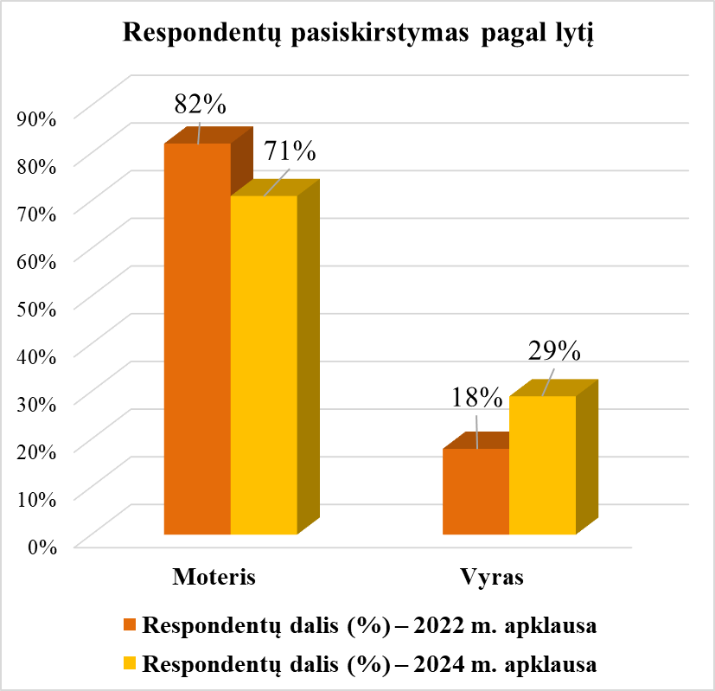
Respondentų charakteristika
Respondentų pasiskirstymas pagal lytį:
Respondentų daugumą sudarė moterys – 71 % (790 respondentų), vyrai – 29 % (315 respondentų).
Lyginant su 2022 m. galimybių studijos apklausa, moterų dalis sumažėjo (nuo 82 % iki 71 %), o vyrų dalis padidėjo (nuo 18 % iki 29 %).

Slide 5
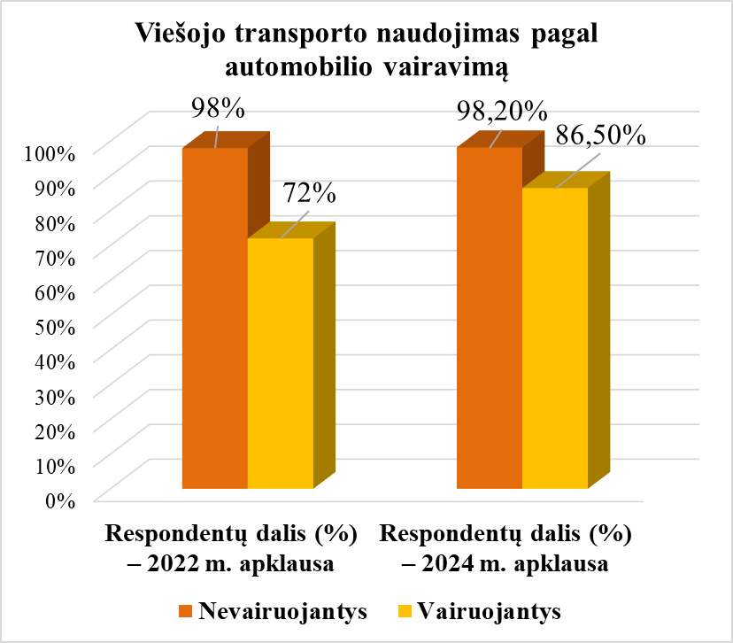
Viešojo transporto naudojimas tarp vairuojančių ir nevairuojančių respondentų
2024 m. 98,2 % nevairuojančių respondentų teigė, kad naudojasi viešojo transporto paslaugomis. Šis procentas rodo, kad praktiškai visi, neturintys galimybės vairuoti, renkasi viešąjį transportą kaip pagrindinę susisiekimo priemonę. 2022 m. šis rodiklis buvo labai panašus – 98 %.
86,5 % vairuojančių respondentų 2024 m. taip pat teigė, kad naudojasi viešojo transporto paslaugomis. Tai žymiai aukštesnis rodiklis nei 2022 m., kai tik 72 % vairuojančių respondentų naudojosi viešuoju transportu.

Slide 6
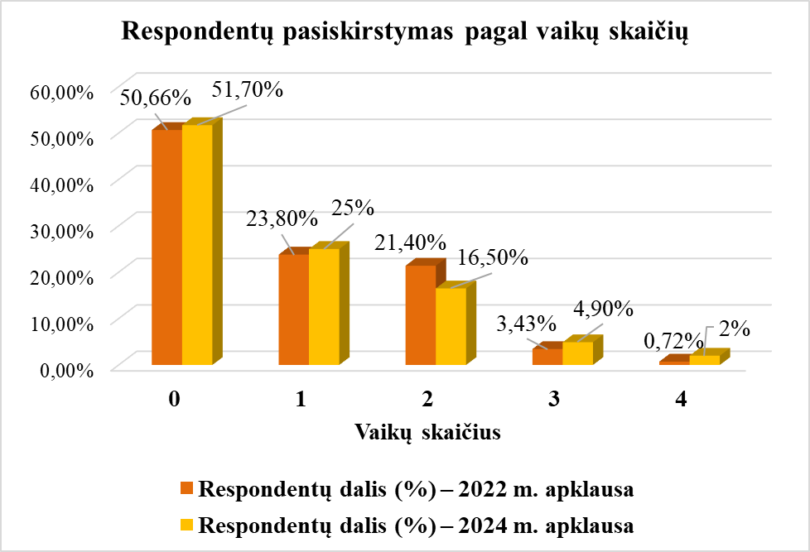
Vaikų skaičius namų ūkiuose
Respondentų namų ūkiai pagal vaikų skaičių:
2022 ir 2024 m. apklausos rodo, kad didžiausia dalis respondentų neturi vaikų iki 16 metų amžiaus. 2024 m. apklausoje tokių respondentų dalis buvo 51,7 %, o 2022 m. – 50,66 %.
Respondentų, turinčių vieną vaiką, procentinė dalis išaugo nuo 23,8 % 2022 m. iki 25 % 2024 m.
Respondentų dalis, turinčių du vaikus sumažėjo nuo 21,4 % 2022 m. iki 16,5 % 2024 m.
Respondentų su trimis vaikais dalis padidėjo nuo 3,43 % iki 4,9 %, o su keturiais vaikais – nuo 0,72 % iki 2 %.

Slide 7
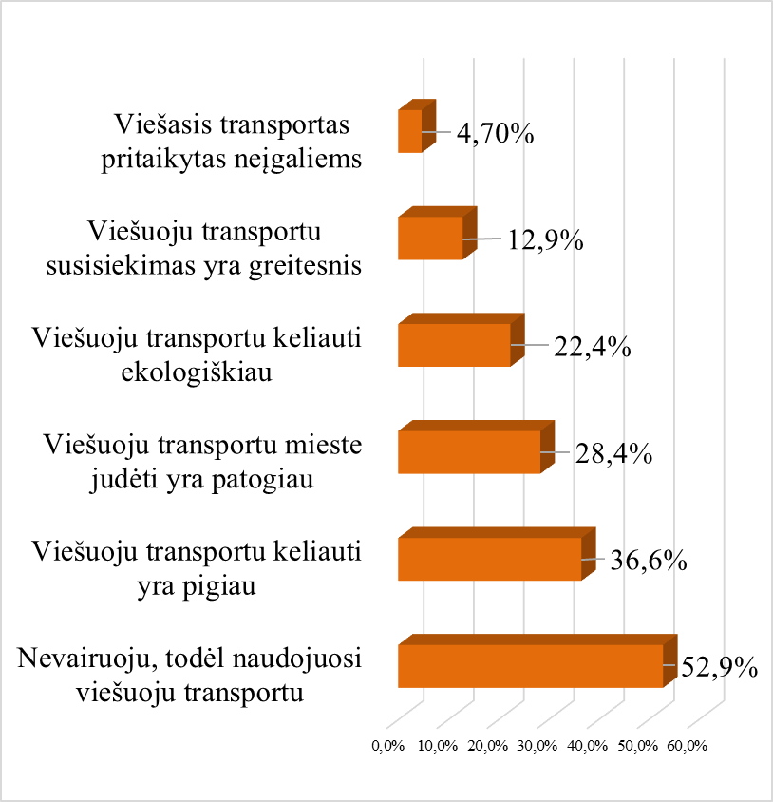
Viešojo transporto pasirinkimo priežastys
Apklausos metu respondentų buvo paprašyta nurodyti pagrindines priežastis, dėl kurių jie renkasi viešąjį transportą. Respondentai galėjo pažymėti kelias priežastis:
Nevairuoju, todėl naudojuosi viešuoju transportu – 52,9 % (585 respondentai).
Viešuoju transportu keliauti yra pigiau – 36,6 % (404 respondentai).
Viešuoju transportu mieste judėti yra patogiau – 28,4 % (314 respondentų).
Viešuoju transportu keliauti ekologiškiau – 22,4 % (248 respondentai).
Viešuoju transportu susisiekimas yra greitesnis – 12,9 % (142 respondentai).
Viešasis transportas pritaikytas neįgaliems – 4,7 % (52 respondentai).

Slide 8
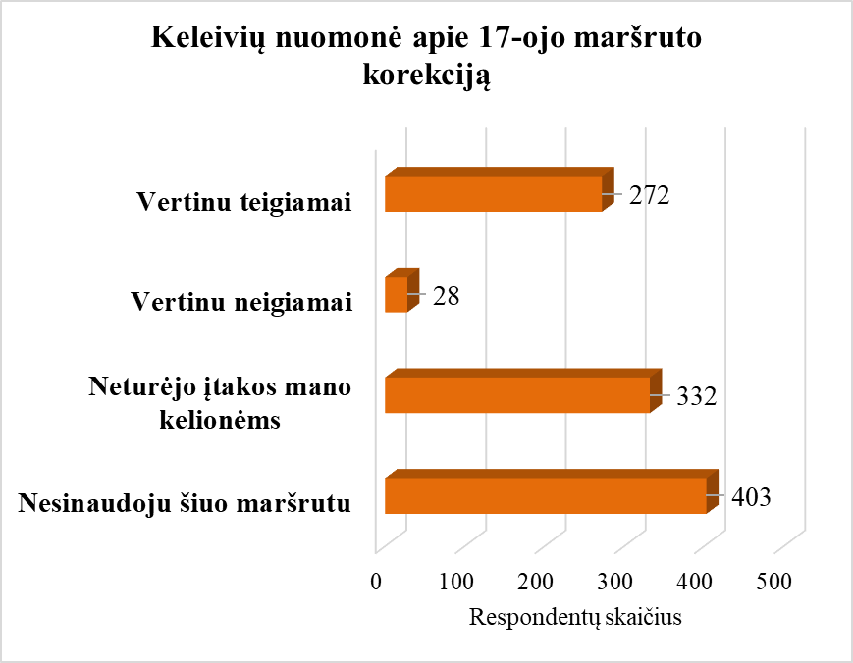
17 maršruto pakeitimo vertinimas
(atskirais rytiniais reisais į Pakruojo žiedą)
Pakeitimo tikslas – optimizuoti kaštus.
Pakeitimas įgyvendintas 2023-04-01.
17 maršruto trasos pakeitimo rezultatai iki 2024-12-31:
sumažinta 5520 km ridos maršrute;
sumažinta 2760 km nulinės ridos;
sumažinta 318 darbo valandų.
Pinigine išraiška išlaidos sumažintos 9630 Eur.
Iš 300 keleivių, kurie renkasi šį maršrutą, 272 (90,7 %) įvertino pakeitimą teigiamai. Tai rodo, kad rytiniai reisai į Pakruojo žiedą nesudaro nepatogumų keleiviams.
Tik 28 keleiviai (9,3 %) įvertino šį pakeitimą neigiamai.

Slide 9
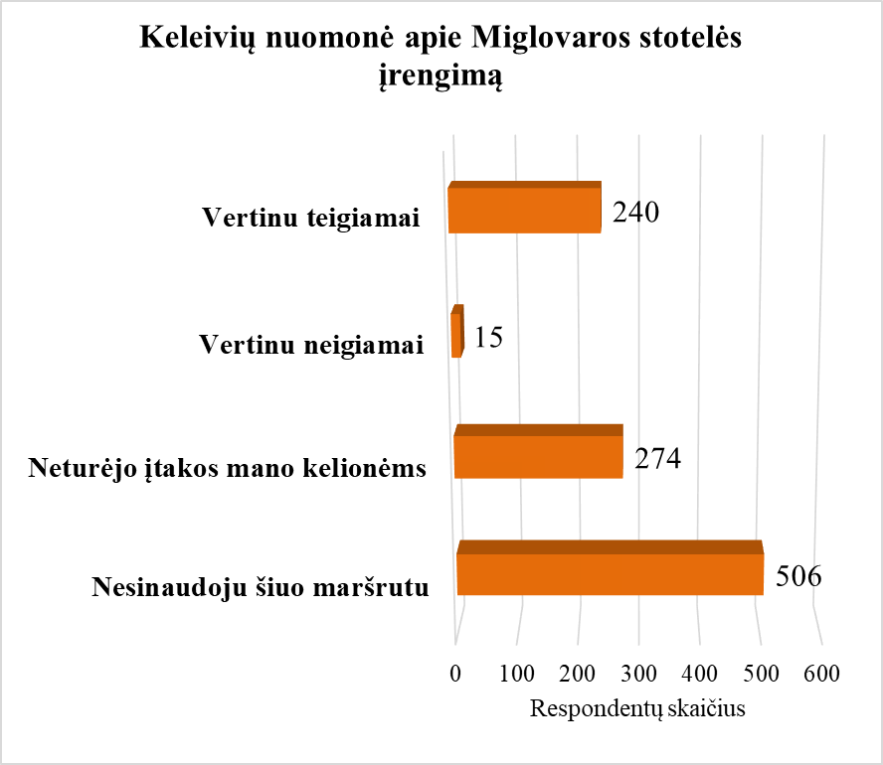
3 maršruto trasoje įrengta nauja Miglovaros stotelė
Tikslas - gerinti keleivių susisiekimą ir patogumą, atliepiant galimybių studijos rekomendacijas.
Įgyvendinimo data - 2023 m. balandžio 1 d.
240 respondentų, kurie renkasi šį maršrutą, pakeitimą įvertino teigiamai. Tai sudaro 94,1 % iš tų, kurie vertino pakeitimą.
Tik 15 respondentų (5,9 % iš tų, kurie vertino pakeitimą) nurodė, kad šis pakeitimas buvo neigiamas.

Slide 10
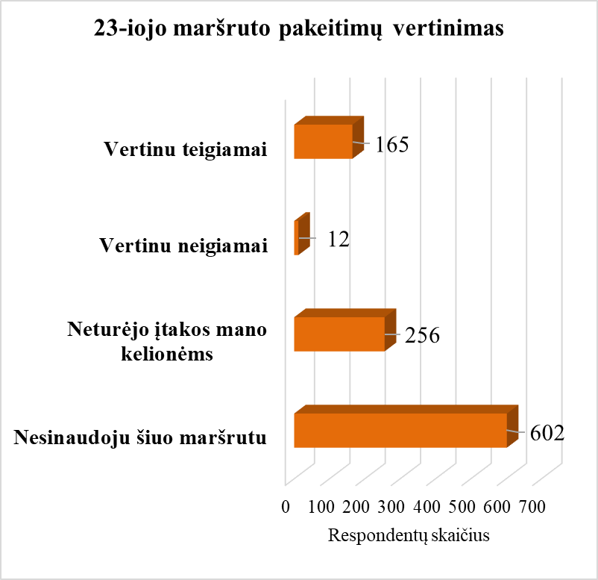
23 maršruto trasos keitimas apimant Gubernijos stotelę
23 maršruto trasos pakeitimas, įtraukiant Gubernijos stotelę, buvo įgyvendintas 2023 m. balandžio 1 d. Šio pakeitimo tikslas – pagerinti viešojo transporto pasiekiamumą keleiviams, gyvenantiems ar dirbantiems šalia Gubernijos stotelės.
165 keleiviai (93,2 %) išreiškė teigiamą nuomonę apie maršruto trasos keitimą.
Tik 12 respondentų (6,8 %) įvertino pakeitimą neigiamai.
Lyginant 2023 m. keleivių srautą su 2022 m., keleivių skaičius šiame maršrute išaugo 3 %, o 2024 m. palyginus su 2023 m. keleivių srautas padidėjo dar 0,8 %.

Slide 11
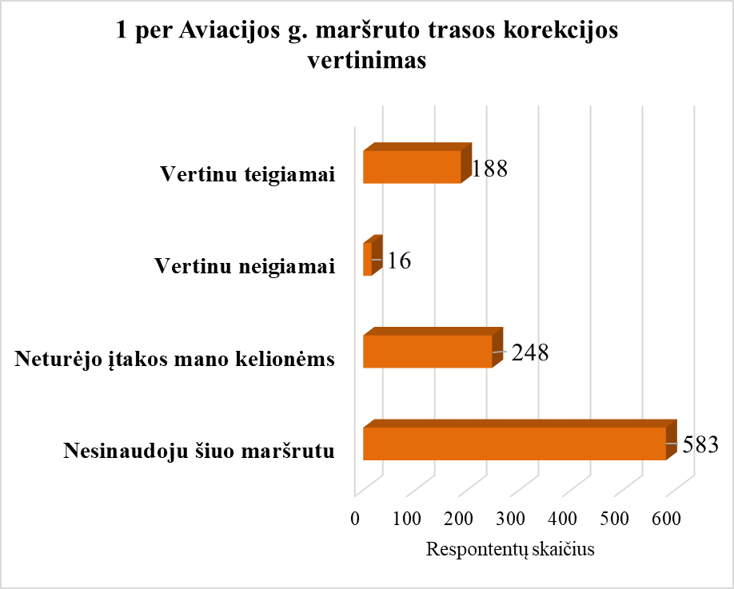
1 per Aviacijos g. maršruto trasos pratesimas iki Terminalo stotelės
1 maršruto pratęsimas per Aviacijos gatvę iki Terminalo stotelės buvo įgyvendintas 2023 m. balandžio 1 d. Šio pakeitimo tikslas – pagerinti viešojo transporto pasiekiamumą naujame pramonės rajone.
Iš tų, kurie renkasi šį maršrutą, 188 keleiviai (92,2 %) įvertino pakeitimą teigiamai.
Tik 16 respondentų (7,8 %) šį pakeitimą įvertino neigiamai.
Remiantis keleivių statistika per reisą iki šių stotelių važiuoja 1-2 keleiviai.

Slide 12
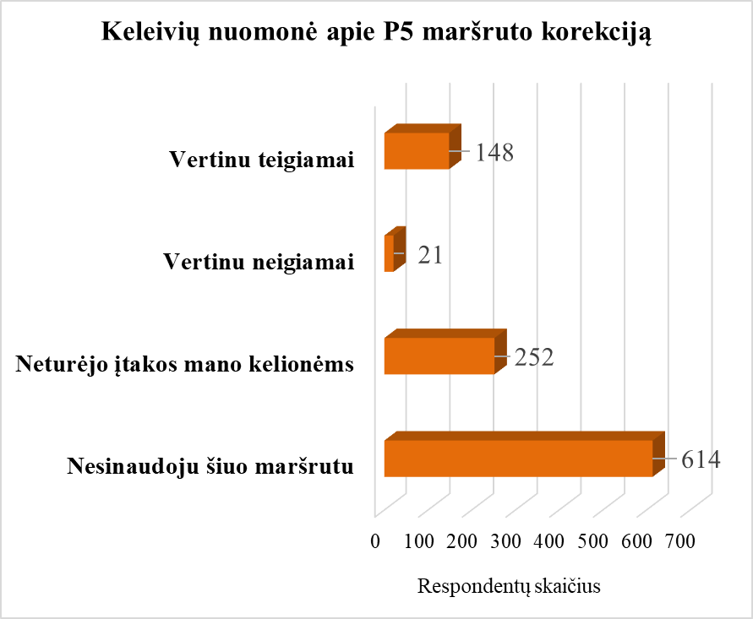
P5 maršruto vertinimas
(apjungti P5, P6 ir P7 maršrutai)
P5 maršruto pakeitimo tikslas buvo pagerinti viešojo transporto paslaugų kokybę ir patrauklumą, optimizuoti maršrutų tinklą bei sąnaudas.
P5 maršruto pakeitimai įsigaliojo nuo 2023 m. balandžio 1 d. Nuo šios datos P5 maršrutas tapo žiediniu, apimančiu didesnę Medelyno ir Vijolių mikrorajonų dalį.
148 respondentai (87,6 % iš visų važiuojančių šiuo maršrutu) pakeitimą įvertino teigiamai. Tai rodo, jog šis sprendimas daugumai keleivių buvo naudingas.
21 respondentas (12,4 % iš visų važiuojančių šiuo maršrutu) pakeitimą įvertino neigiamai, tačiau tai yra nedidelis skaičius, lyginant su bendru teigiamų vertinimų skaičiumi.

Slide 13
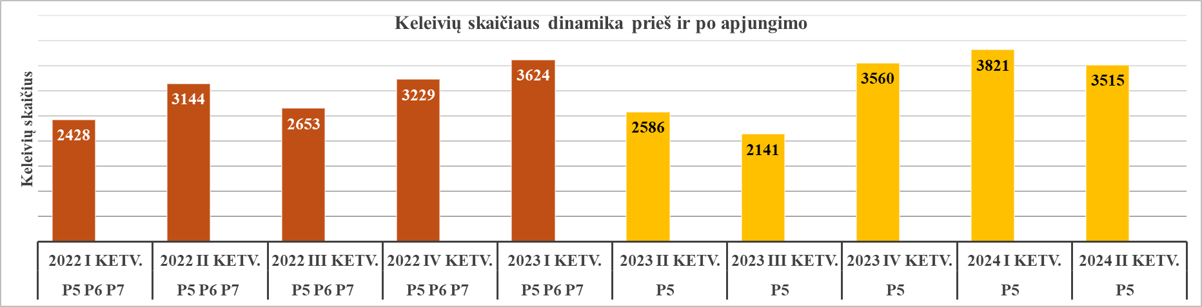
P5 maršruto keleivių ir ridos pokyčiai po P5, P6 ir P7 maršrutų apjungimo
Prieš apjungimą vidutinis keleivių skaičius per ketvirtį P5, P6 ir P7 maršrutuose siekė 3 016. Po apjungimo keleivių skaičius krito: 2023 m. II ketvirtį pervežta tik 2 586 keleiviai, o III ketvirtį – 2 141 keleivis. Tačiau nuo 2023 m. IV ketvirčio keleivių skaičius ėmė augti ir pasiekė vidutinį 3 632 keleivių per ketvirtį (2023 m. IV ketv., 2024 m. I ir II ketv.). Šiuo metu vidutiniškai per ketvirtį vežama 17 % daugiau keleivių nei iki sujungimo.
Maršrutų sujungimas leido sumažinti bendrą ridą 200 km per mėnesį, kas per metus sudaro apie 2400 km. Vertinant pinigine išraiška 4864 Eur.

Slide 14
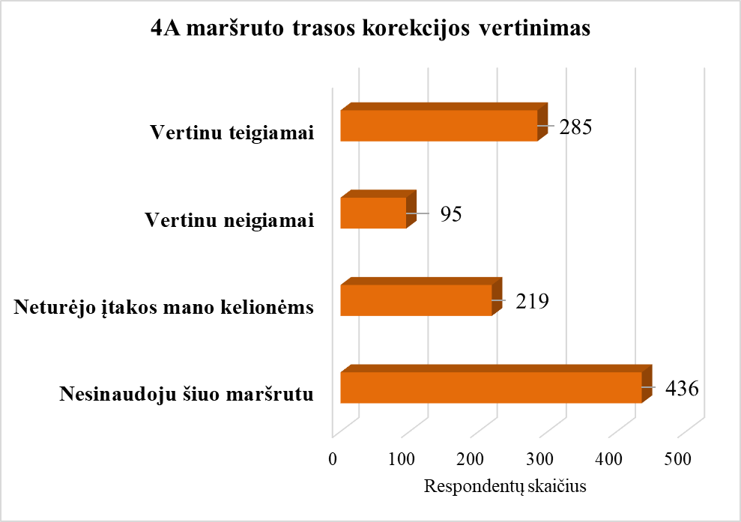
4A maršruto trasos korekcija nukreipiant autobusą Dubijos gatve
Tikslas - pagerinti susisiekimą su Šiaulių geležinkelio stotimi bei pagreitinti maršrutą.
Įgyvendinimo data – 2023 m. lapkričio mėn.
75 % (285 respondentai) pakeitimą įvertino teigiamai.
25 % (95 respondentai) pakeitimą įvertino neigiamai.

Slide 15
4A maršruto keleivių dinamika ir reiso trukmė
Prieš 4A maršruto trasos pakeitimą per reisą buvo pervežama vidutiniškai 48 keleiviai, o po pakeitimo šis skaičius sumažėjo iki 37 keleivių – tai yra apie 11 keleivių mažiau.
Po trasos pakeitimo 4A maršruto autobusas aptarnauja stoteles, esančias Dubijos ir Serbentų gatvėse (8 stotelės per reisą). Vidutiniškai per reisą šiose stotelėse įlipa 4 keleiviai, tai sudaro 11,6 % visų keleivių per reisą.
Nors 4A maršrute keleivių srautas sumažėjo, tačiau stebimas srauto didėjimas kituose Pramonės gatve važiuojančiuose maršrutuose, t. y. 4, 10, 10A.
Kelionės laiko palyginimas:
Medelyno žiedas – Šiaulių malūnas:
  Senoji trasa: 42–51 min.
  Naujoji trasa: 40–49 min.
  Važiavimo trukmė sutrumpėjo ~2-4 min.
Šiaulių malūnas – Medelyno žiedas:
  Senoji trasa: 44–52 min.
  Naujoji trasa: 42–50 min.
  Važiavimo trukmė sutrumpėjo ~2-3 min.
Priemonės, siekiant pritraukti keleivius į 4A maršrutą:
Naujų stotelių įrengimas ties Poškos gatve ir ties Serbentų- Dubijos gatvių sankryža kryptimi „Šiaulių malūnas“ – Medelyno žiedas.

Slide 16
Veiksniai, skatinantys viešojo transporto pasirinkimą
Anketoje respondentams buvo pateiktas klausimas: „Kas, Jūsų nuomone, turėtų būti patobulinta viešajame transporte, kad dažniau jį rinktumėtės kaip pagrindinę transporto priemonę mieste? Nurodykite savo motyvus.“ Respondentai galėjo pasirinkti kelis atsakymų variantus arba įrašyti savo pasiūlymus.
15 respondentų (1,4 %) įrašė savo papildomą pastabą, nurodydami, kad viena iš pagrindinių problemų yra autobusai be kondicionierių vasarą.

Slide 17
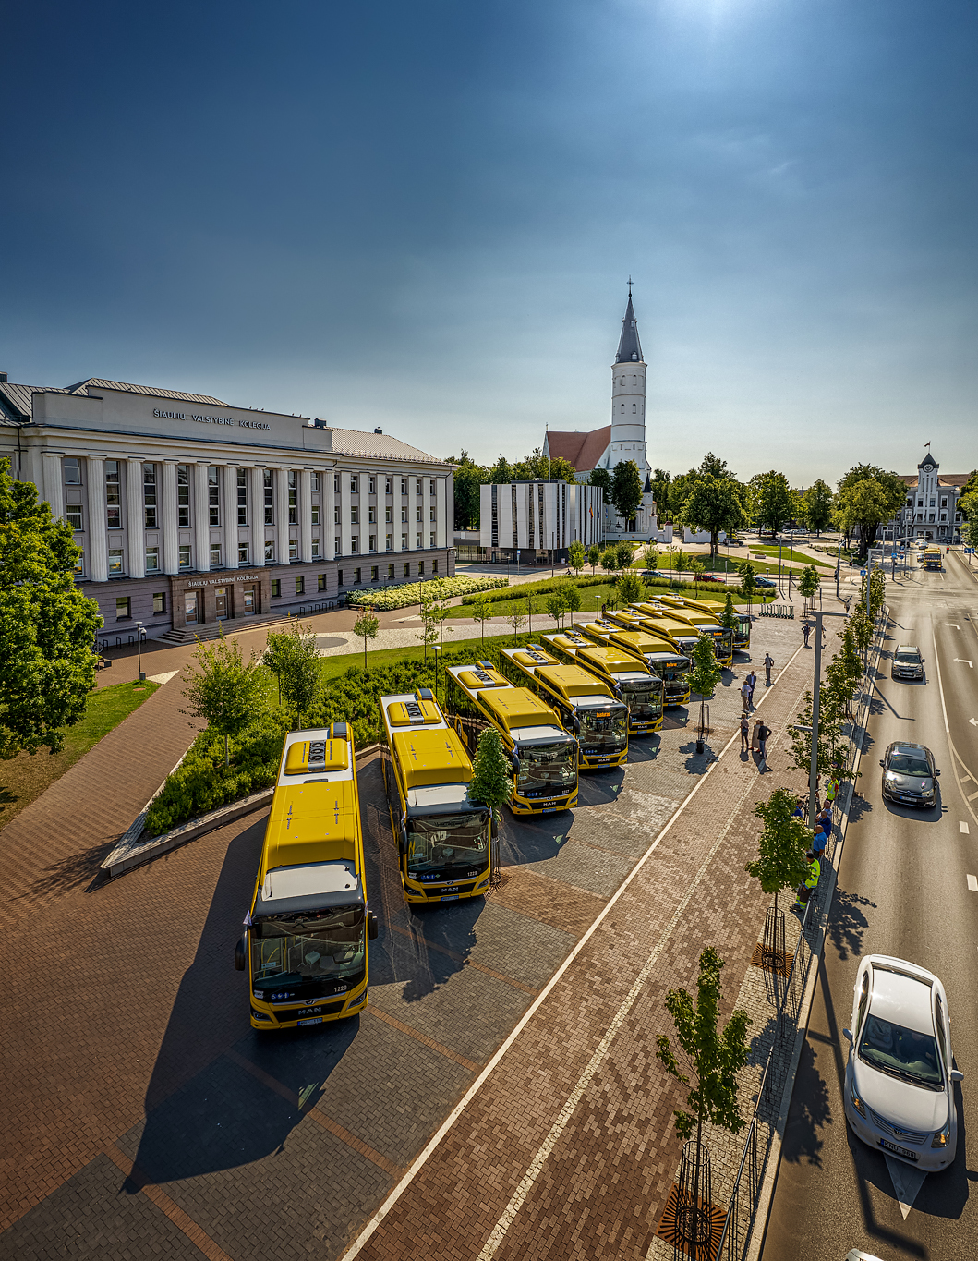
Keleivių nuomonė, kurios sritys turi būti stiprinamos siekiant pritraukti daugiau keleivių į viešąjį transportą:
Dažnesni autobusų reisai, ypač ne piko valandomis, vakarais ir savaitgaliais.
Komfortas kelionės metu (nauji, švarūs ir modernūs autobusai su šildymo ir kondicionavimo sistemomis).
Vairuotojų konduktorių ir kontrolės darbuotojų bendravimo kultūra.
Keleivių kultūra (apsvaigusių ar agresyvių keleivių suvaldymas).

Slide 18
Išvados:
Visi pakeitimai įgyvendinti miesto maršrutiniame tinkle pagal „Smart Continent“ atliktą maršrutų optimizavimo studiją, keleivių buvo įvertinti teigiamai.
Keleivių srautai atskiruose maršrutuose po pakeitimų didėjo arba išliko tokie patys, išskyrus 4A maršrutą, kuriame srautas mažėjo, tačiau jau yra atliktos papildomos korekcijos (įrengtos naujos stotelės Dubijos gatvėje), kas ateityje turėtų sumažinti neigiamą pokyčio įtaką keleivių srautams.
Maršrutai, kurių pakeitimai turėjo ekonominę naudą (17 ir P5 maršrutai), per 2024 metus įmonei leido sutaupyti beveik 15 tūkst. Eur. Atsižvelgiant į tai, kad maršrutų optimizavimo studija įmonei kainavo 48 890 Eur be PVM, galima teigti, kad suma, kuri buvo sutaupyta atlikus pakeitimus, padengs atliktos studijos išlaidas per trejus metus, t. y. iki 2027 m.
Kitų maršrutų pakeitimai (1, 3, 4A, 23) pagerino paslaugų kokybę, išplėtė maršrutų tinklą į LEZ teritoriją, kurioje steigiasi naujos įmonės ir miesto maršrutų tinklą padarė dar patrauklesnį ir prieinamesnį miesto keleiviams.

